Slide 1
CHUYÊN ĐỀ
Sử dụng phương pháp nhóm
trong tiết: Thực hành tiếng Việt
- Ngữ văn 6 -
GV thực hiện: Nguyễn Thị Thu Hường

Slide 2
B1
Khởi động

Slide 3
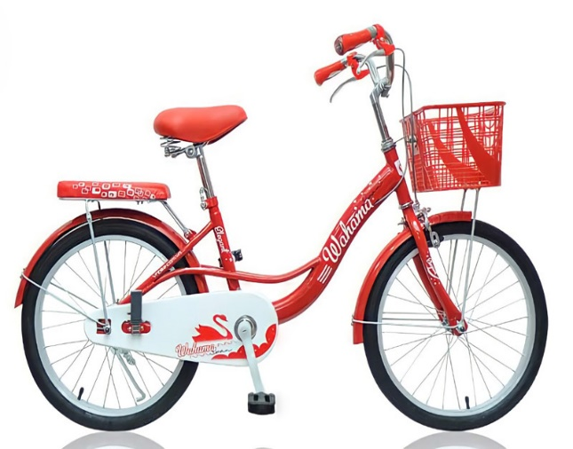
Hoạt động khởi động
KHÁM PHÁ CHIẾC XE ĐẠP
* Thảo luận cặp (2HS/1 cặp) - 2 phút:
Hãy dùng 5 DT để gọi tên các bộ phận của chiếc xe đạp?

Slide 4
Hoạt động khởi động
Tay lái
(Ghi-đông)
Yên phụ
(Gác-ba-ga)
Chắn xích
Chắn bùn
Chắn bùn
(Gác-đờ-bu)
(Gác-đờ-xen)
(Gác-đờ-bu)
Bàn đạp
(Pê-đan)

Slide 5
B2
Hình thành kiến thức

Slide 6

I. Kiến thức:

Slide 7
*Xét các ví dụ:
- VD1: Nhìn hình đoán chữ

Slide 8
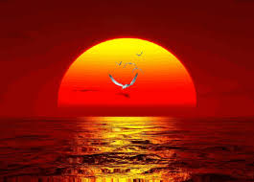
Hoàng hôn (chiều tà) => từ thường dùng để chỉ khoảng thời gian ngay sau khi mặt trời lặn cho tới khi trời tối hẳn.

Slide 9
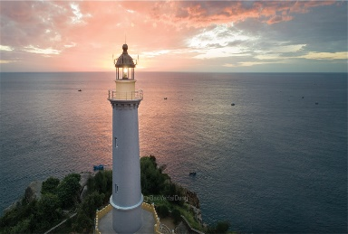
Hải đăng (đèn biển) => hệ thống đèn và thấu kính được thiết kế để chiếu sáng, thời xưa là chiếu sáng bằng lửa, với mục đích hỗ trợ cho các hoa tiêu trên biển định hướng và tìm đường.

Slide 10
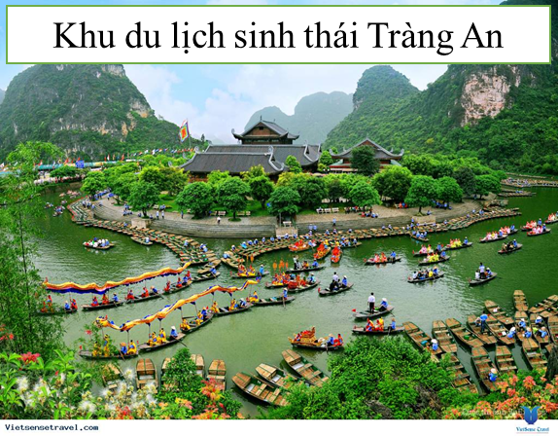
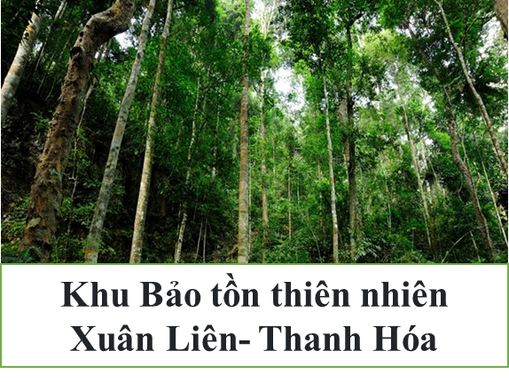
Biome (khu sinh học) => chỉ tập hợp sinh vật cùng môi trường sống mang những nét đặc thù của chúng.( Tên gọi của các biome thể hiện rõ đặc điểm của từng hệ sinh thái riêng biệt.

Slide 11
- VD2: Cho một số từ, hãy tìm một số từ khác để thay thế?
băng, tuyết, thần, bút, săm, lốp,…
=> Có những từ mượn được cảm nhận như từ thuần Việt (được Việt hóa gần như hoàn toàn) => Cách đọc và hình thức chính tả giống từ thuần Việt
- VD3: Xác định từ mượn trong câu văn sau:
Tổng bí thư Nguyễn Phú Trọng cùng phu nhân sang thăm các nước châu Âu.
=> Có những từ mượn được dùng trong những hoàn cảnh giao tiếp trang trọng.

Slide 12
- VD4: Nhận xét về cách viết các từ: Ki-lô-gam (kg), In-tơ-nét (internet)
=> Tùy quy định chính tả ở mỗi loại sách, báo mà người ta sẽ chọn cách viết cho phù hợp.
VD5: So sánh 2 câu văn sau:
Mẹ cho con xin nhất cốc nước ạ!
Mẹ cho con xin một cốc nước ạ!
=> Không nên vay mượn từ nước ngoài một cách tùy tiện.

Slide 13
B3
II. Luyện tập:

Slide 14
BT1/86: Thảo luận 4 nhóm (6 HS/1 nhóm) - 5 phút
* Nhóm 1, 2: Làm BT1 - phần a, b
* Nhóm 3, 4: Làm BT1 - phần c

Slide 15
BT1/86: Đọc đoạn văn và thực hiện các yêu cầu:
Do kế hoạch phát triển công nghiệp thiếu bền vững, Trái Đất đang nóng dần lên, băng ở Bắc Cực và Nam Cực đang tan chảy, khiến nước biển dâng cao, nhấn chìm nhiều thành phố, làng mạc, nhiều cánh đồng màu mỡ. Tầng ô-dôn bị thủng nhiều chỗ, đất đai, nước, không khí bị ô nhiễm nặng nề, de dọa sự sống của muôn loài.
( Trái Đất – cái nôi của sự sống (Hồ Thanh Trang )
Trong đoạn văn trên có nhiều từ là từ mượn, chẳng hạn: kế hoạch, phát triển,
công nghiệp, băng, ô-dôn, không khí, ô nhiễm,… Theo em, từ nào được vay mượn từ tiếng Hán, từ nào được vay mượn từ tiếng Anh? Vì sao em xác định được như vậy?
b. Trong các từ mượn như: công nghiệp, băng, ô-dôn, ô nhiễm, từ nào gây cho em cảm giác về từ mượn rõ nhất? Vì sao?
c. Các yếu tố như: không, nhiễm không chỉ xuất hiện trong không khí, ô nhiễm mà còn được dùng để tạo nên nhiều từ khác mà chúng ta vẫn sử dụng hằng ngày. Hãy kể thêm một số từ có những yếu tố ấy và giải thích ý nghĩa của chúng.

Slide 16
BT1/86:
a.
- Các từ vay mượn tiếng Hán: kế hoạch, công nghiệp, băng, không khí, ô nhiễm (vì các từ này có cách đọc và hình thức chính tả giống từ thuần Việt, có tính chất khái quát về nghĩa.)
b.
- Từ ô-dôn tạo cảm giác về từ mượn rõ nhất. Vì đây là một thuật ngữ khoa học, có cấu tạo và hình thức chính tả khác biệt.
- Các từ vay mượn tiếng Anh: ô-dôn (vì từ có gạch nối giữa các âm tiết.)

Slide 17
BT1/86:
c.
- không:
+ không trung: khoảng không gian trên cao.
+ không gian: khoảng không mở rộng theo ba chiều cao, dài, rộng.
+ không quân: một quân chủng hoạt động trên không nhằm bảo vệ vùng trời quốc gia.
- nhiễm:
+ lây nhiễm: chỉ sự truyền lan của bệnh hoặc thói xấu nào đó.
+ truyền nhiễm: lây lan của dịch bệnh.
+ nhiễm khuẩn: chỉ tình trạng một sinh vật bị vi khuẩn xâm nhập vào cơ thể.
...

Slide 18
BT3/87: Thảo luận 2 nhóm
(12 HS/1 nhóm) - 3 phút
Hãy diễn đạt lại câu văn sau đây theo hướng thay thế từ mượn bằng từ quen thuộc hoặc dễ hiểu hơn vốn đã có từ lâu trong vốn từ tiếng Việt. (Lựa chọn những từ ngữ trong tiếng Việt có khả năng thay thế cho những từ mượn không cần thiết trong câu văn.)
Các fan cuồng thực sự phấn khích, hân hoan khi thấy idol của mình xuất hiện trên cửa chiếc chuyên cơ vừa đáp xuống phi trường.

Slide 19
BT3/87:
Có thể diễn đạt lại:
Người hâm mộ (fan cuồng) thực sự phấn khích, hân hoan khi thấy thần tượng (idol) của mình xuất hiện trên cửa chiếc chuyên cơ vừa đáp xuống sân bay (phi trường).
=> Tránh lạm dụng từ mượn để không gây khó hiểu, khó chịu cho người đọc, người nghe và không làm mất đi sự trong sáng của tiếng Việt.

Slide 20
B4
Vận dụng ( về nhà chuẩn bị)
- BT2/SGK/86
- BT bổ sung: Viết một đoạn văn ngắn hoặc một đoạn tin nhắn đăng kí mua hàng qua mạng có sử dụng từ mượn thích hợp.

Slide 21



Vận dụng ( về nhà chuẩn bị )
Việc nhìn nhận một vấn đề từ nhiều góc độ sẽ mang đến cho chúng ta những lợi ích gì? Em hãy viết đoạn văn khoảng 150 chữ trình bày ý kiến của mình về vấn đề trên, trong đoạn văn có sử dụng ít nhất hai từ Hán Việt

Slide 22
Dự kiến sản phẩm
Việc nhìn nhận một vấn đề từ nhiều góc độ sẽ mang đến cho chúng ta sự hiểu biết, cái nhìn bao quát và đi đến những hành động đúng đắn trong cuộc sống. Con người có đôi mắt để nhìn đời phân biệt đục - trong, phải - trái, đúng-sai… Tuy nhiên, nếu chỉ đánh giá mọi việc bằng đôi mắt của mình, có khi chúng ta sẽ mắc phải những sai lầm. Suy nghĩ khác, góc nhìn khác giúp ta có cái nhìn toàn diện về sự vật, hiện tượng. Nó còn giúp ta tránh được lối suy nghĩ thiển cận, phiến diện và bồi dưỡng cho ta tri thức mới mẻ. Biết suy nghĩ khác biệt tạo nên tính năng động trong tư duy. Đó chính là cơ sở và động lực để con người sáng tạo và thành công. Steve Jobs đã không ngần ngại suy nghĩ về một sản phẩm khác biệt trong nhiều năm. Cuối cùng ông đã tạo ra được chiếc Iphone huyền thoại. Harland Sanders đến gần cuối cuộc đời mới nhận ra sự khác biệt của món gà rán do ông sáng tạo và gặt hái thành công lớn sau bao năm tháng vất vả. Tất cả là nhờ có điểm nhìn khác biệt, suy nghĩ khác biệt. Như vậy, để nhận định vấn đề một cách đúng đắn, chúng ta phải thay đổi góc nhìn, phải đặt mình vào vị trí của mọi người đến tìm hiểu mọi việc một cách toàn diện hơn. “Không có gì tầm thường trên thế giới. Tất cả đều phụ thuộc vào góc nhìn”.

